Slide 1
感恩祭（彌撒）
從逾越節到祭台：盟約、祭獻與共融
聖心堂慕道班・2026年11月1日
Notes:
歡迎。今晚走一條線：天主怎樣餵養祂的子民——從逾越節羔羊，經過最後晚餐，到主日的祭台。路線：盟約 → 逾越節 → 最後晚餐 → 聖經 → 初期教會 → 彌撒 → 領受聖體的意義。

Slide 2
開場
今晚的路線
天主怎樣餵養祂的子民——從逾越節羔羊，經過最後晚餐，到主日的祭台。
盟約 → 逾越節 → 最後晚餐 → 聖經 → 初期教會 → 彌撒 → 領受聖體的意義
感恩祭（彌撒）・聖心堂慕道班
2 / 30
Notes:
今晚走一條線：天主怎樣餵養祂的子民——從逾越節羔羊，經過最後晚餐，到主日的祭台。

Slide 3
舊約
天主立盟約——用一頓飯作印記
整部舊約，天主不斷與人立盟約：亞巴郎（創12、15）、梅瑟（出19–24）。
每個盟約形狀都一樣：天主召叫 → 許下承諾 → 人答應 → 以祭獻作印記。
印記幾乎都是一頓共餐——一起吃飯，成為一家人。
感恩祭（彌撒）・聖心堂慕道班
3 / 30
Notes:
天主不只給誡命，祂建立一個家庭；家庭是一起吃飯的。今晚就跟著這條「盟約之餐」的線走。

Slide 4
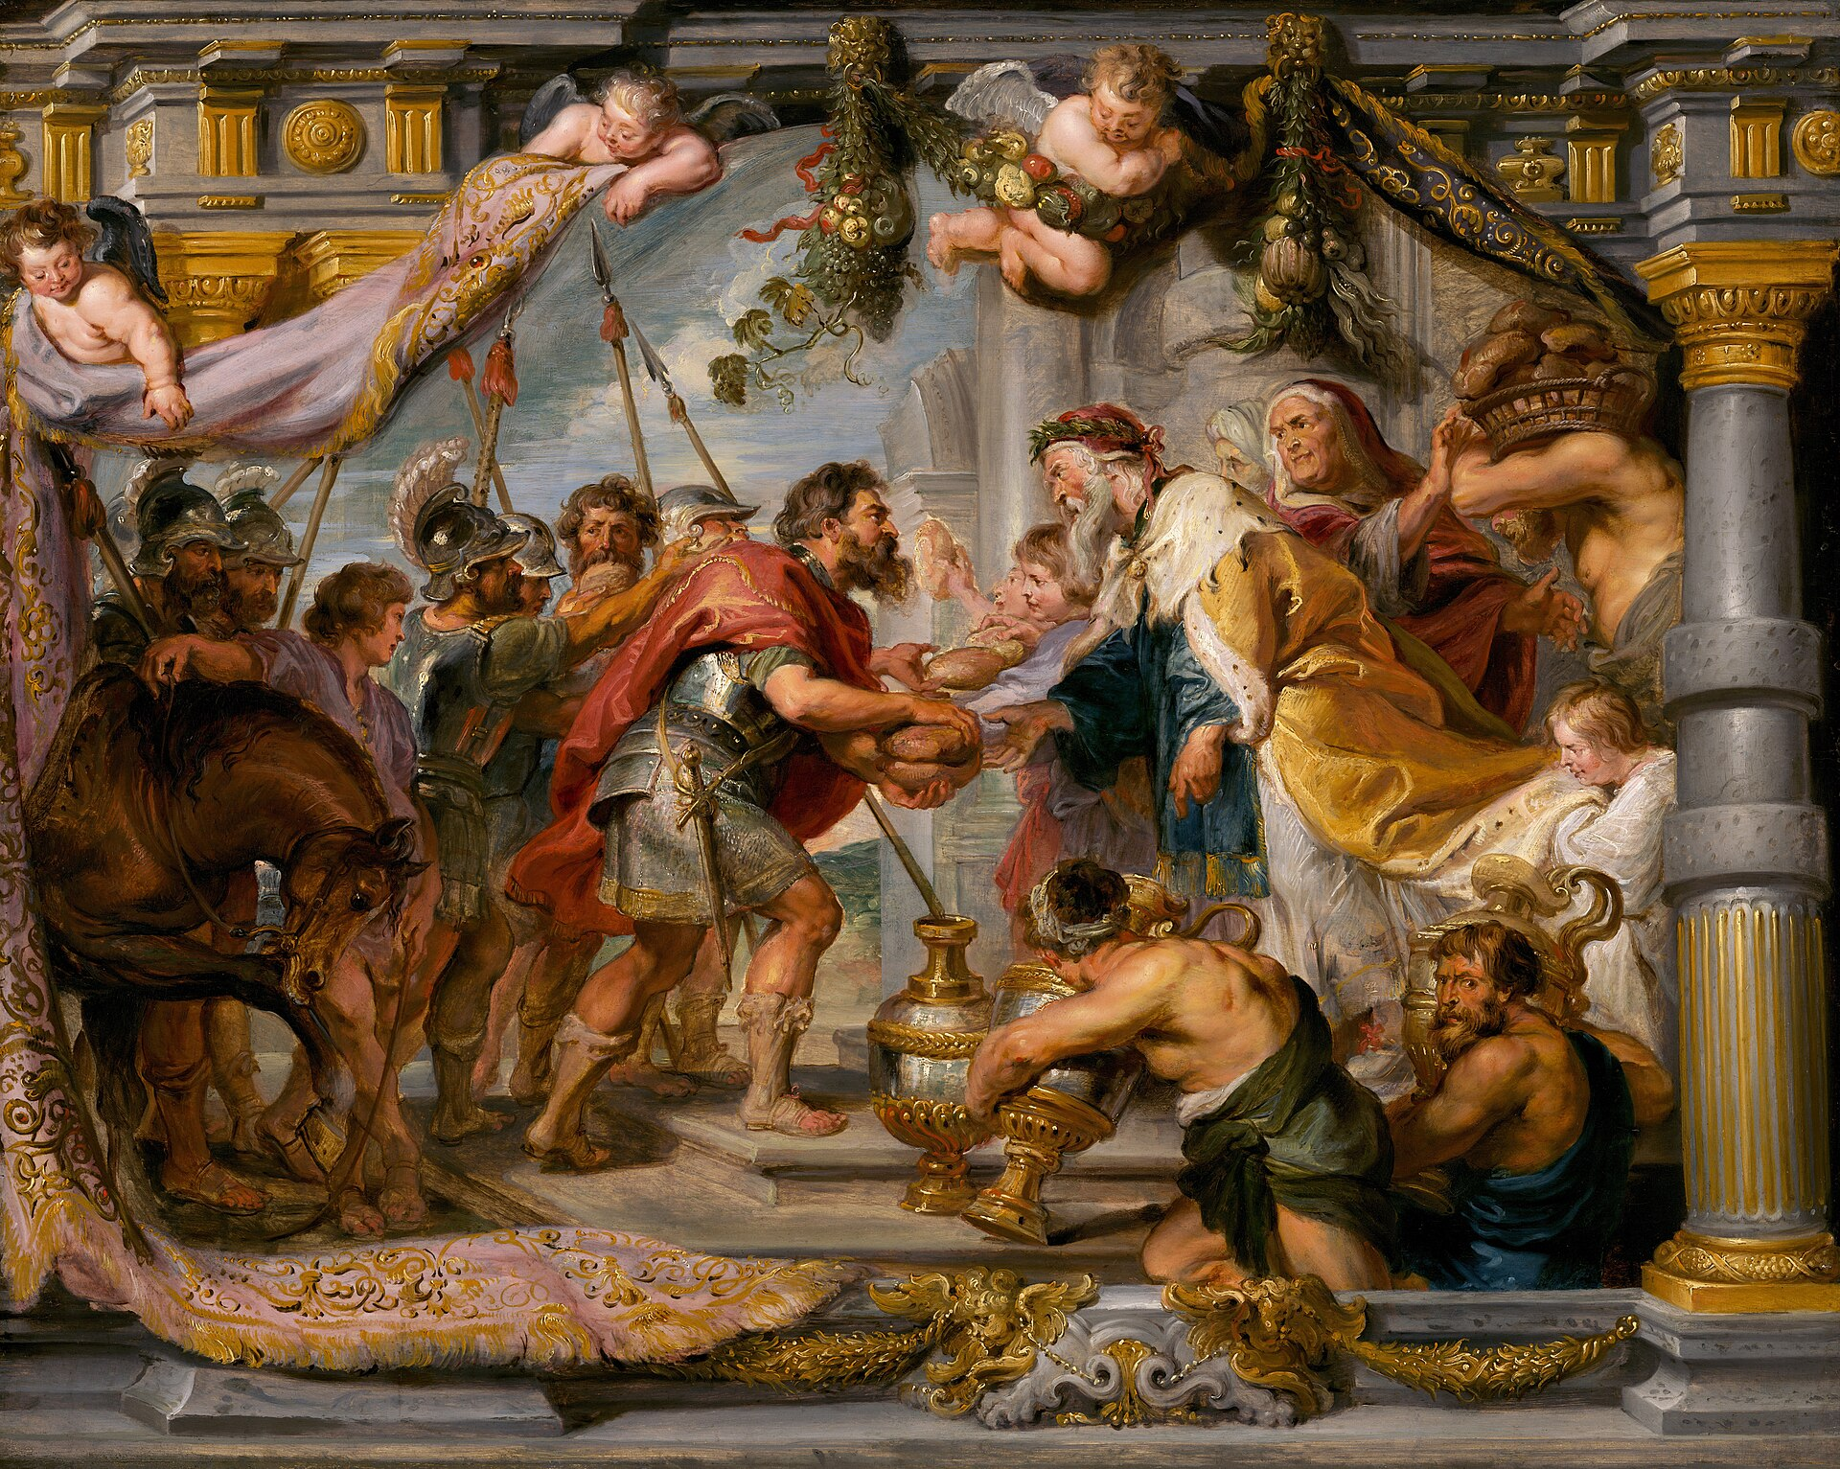
舊約
魯本斯《亞巴郎與麥基洗德相遇》
麥基洗德獻上餅和酒（創14）——聖體聖事的預像
感恩祭（彌撒）・聖心堂慕道班
4 / 30
Notes:
天主不只給誡命，祂建立一個家庭；家庭是一起吃飯的。麥基洗德是至高天主的司祭，他獻上的餅和酒，教會從起初就認出是聖體的預像。

Slide 5
舊約
逾越節：出谷紀第十二章
羔羊：一歲、雄性、無殘疾
血：塗在門框和門楣上
吃：烤著吃，配無酵餅和苦菜——束腰、穿鞋、手持棍杖，急速吃
感恩祭（彌撒）・聖心堂慕道班
5 / 30
Notes:
天主親自規定每個細節，因為細節都在教導。無殘疾的羔羊——完美；木頭上的血——得救的記號；無酵餅——匆忙、除舊；苦菜——為奴之苦；旅人的姿態——天主要帶他們去一個地方。

Slide 6
舊約
「這是紀念日」
「這血在你們所住的房屋上，當作你們的記號：我打擊埃及國的時候，一見這血，就越過你們去，毀滅的災禍不落在你們身上。這一天將是你們的紀念日，要當作上主的節日來慶祝；你們要世世代代過這節日，作為永遠的法規。」
——出 12:13–14
感恩祭（彌撒）・聖心堂慕道班
6 / 30
Notes:
兩個重點。得救靠的是血，不是人的好。「紀念」不是懷舊：禮儀使天主的救援臨於每一代。注意天主把孩子的問題寫進禮儀裡——「這禮有什麼意思？」（出12:26–27）禮儀本身就是要理講授，教會至今如此。

Slide 7
新約
最後晚餐：一頓逾越節晚餐
「你願我們在哪裡，給你預備吃逾越節晚餐？」——門徒去預備了。
晚上，祂與十二門徒坐席。
在逾越節晚餐中，新的事發生了：拿餅、祝福、擘開——還有杯。
感恩祭（彌撒）・聖心堂慕道班
7 / 30
Notes:
關鍵：耶穌沒有廢除逾越節，祂慶祝它，並在其中建立新的禮。「新約的血」呼應出24:8梅瑟灑血立約。西乃山的形狀重現——這次以祂自己的血作印記，在前一夜預先獻上。

Slide 8
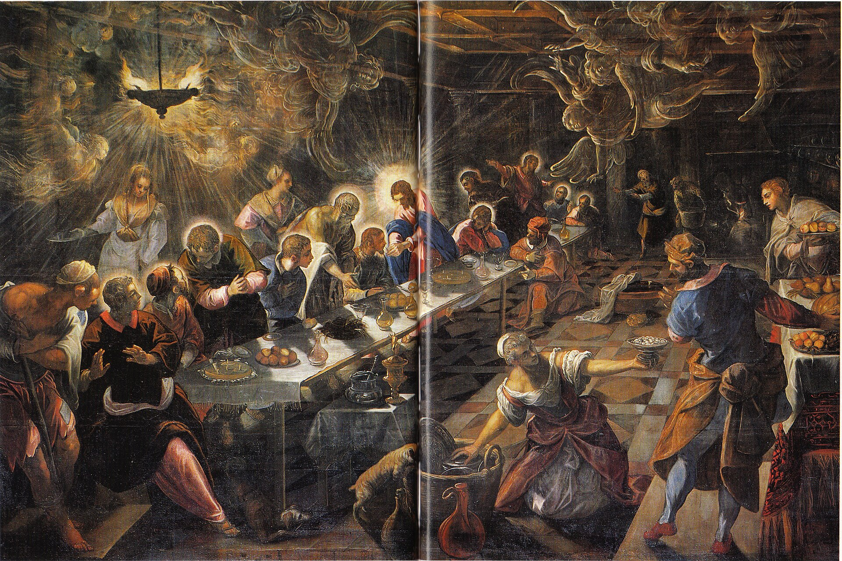
新約
丁托列托《最後晚餐》(1594)
基督在畫面中央分餅，光照全場
感恩祭（彌撒）・聖心堂慕道班
8 / 30
Notes:
關鍵：耶穌沒有廢除逾越節，祂慶祝它，並在其中建立新的禮。「新約的血」呼應出24:8梅瑟灑血立約。

Slide 9
新約
「這是我的身體……這是我的血」
「他們正吃晚餐的時候，耶穌拿起餅來，祝福了，擘開遞給門徒說：「你們拿去吃罷！這是我的身體。」然後，又拿起杯來，祝謝了，遞給他們說：「你們都由其中喝罷！因為這是我的血，新約的血，為大眾傾流，以赦免罪過。我告訴你們：從今以後，我不再喝這葡萄汁了，直到在我父的國裏那一天，與你們同喝新酒。」」
——瑪 26:26–29・另見谷14・路22・格前11
感恩祭（彌撒）・聖心堂慕道班
9 / 30
Notes:
新約中重複最多的話。「紀念」就是逾越節的紀念——禮儀使祭獻臨在，不只是回想。所以彌撒是祭獻，不是追思會。29節別錯過：「在我父的國裏……與你們同喝新酒」——指向天國的婚宴：聖體是未來的預嘗。

Slide 10
聖經
「我的肉是真實的食品」
48 我是生命的食糧。……51 我是從天上降下的生活的食糧；誰若吃了這食糧，必要生活直到永遠。我所要賜給的食糧，就是我的肉，是為世界的生命而賜給的。
53 「我實實在在告訴你們：你們若不吃人子的肉，不喝他的血，在你們內，便沒有生命。」
55 「因為我的肉，是真實的食品；我的血，是真實的飲料。」
56 「誰吃我的肉，並喝我的血，便住在我內，我也住在他內。」
感恩祭（彌撒）・聖心堂慕道班
10 / 30
Notes:
這是福音中唯一一次，耶穌因一條教導失去跟隨者，卻不追回去解釋「我是比喻」。祂是認真的。注意55節「真實的食品」——這段的標題就從這裡來；56節「住在我內，我也住在他內」——聖體是雙向的寓居。

Slide 11
聖經
門徒離去，伯多祿留下
「從此，他的門徒中有許多人退去了，不再同他往來。於是耶穌向那十二人說：「難道你們也願走嗎？」西滿伯多祿回答說：「主！惟你有永生的話，我們去投奔誰呢？我們相信，而且已知道你是天主的聖者。」」
——若 6:66–69
感恩祭（彌撒）・聖心堂慕道班
11 / 30
Notes:
伯多祿的回答就是教會至今的回答：即使難懂，我們留下。

Slide 12
聖經
初期教會：「擘餅」
「他們專心聽取宗徒的訓誨，時常團聚，擘餅，祈禱。」——宗2:42
「每天都成群結隊地前往聖殿，也挨戶擘餅，懷著歡樂和誠實的心一起進食。」——宗2:46
「上主天天使那些得救的人加入會眾。」——宗2:47
感恩祭（彌撒）・聖心堂慕道班
12 / 30
Notes:
聖體聖事不是後來的發明，是教會的第一口呼吸。注意次序：先有擘餅，才有「上主使人加入」。聖體建立教會，教會才去傳教。

Slide 13
聖經
厄瑪烏：在餐桌上被認出
路上祂講解聖經——「我們的心不是火熱的嗎？」
「當耶穌與他們坐下吃飯的時候，就拿起餅來，祝福了，擘開，遞給他們。他們的眼睛開了，這纔認出耶穌來。」——路24:30–31
感恩祭（彌撒）・聖心堂慕道班
13 / 30
Notes:
聖經預備心，聖事賜下相遇。心在聽道時火熱，眼睛卻在擘餅時開。記住這個形狀——就是每台彌撒的形狀。

Slide 14
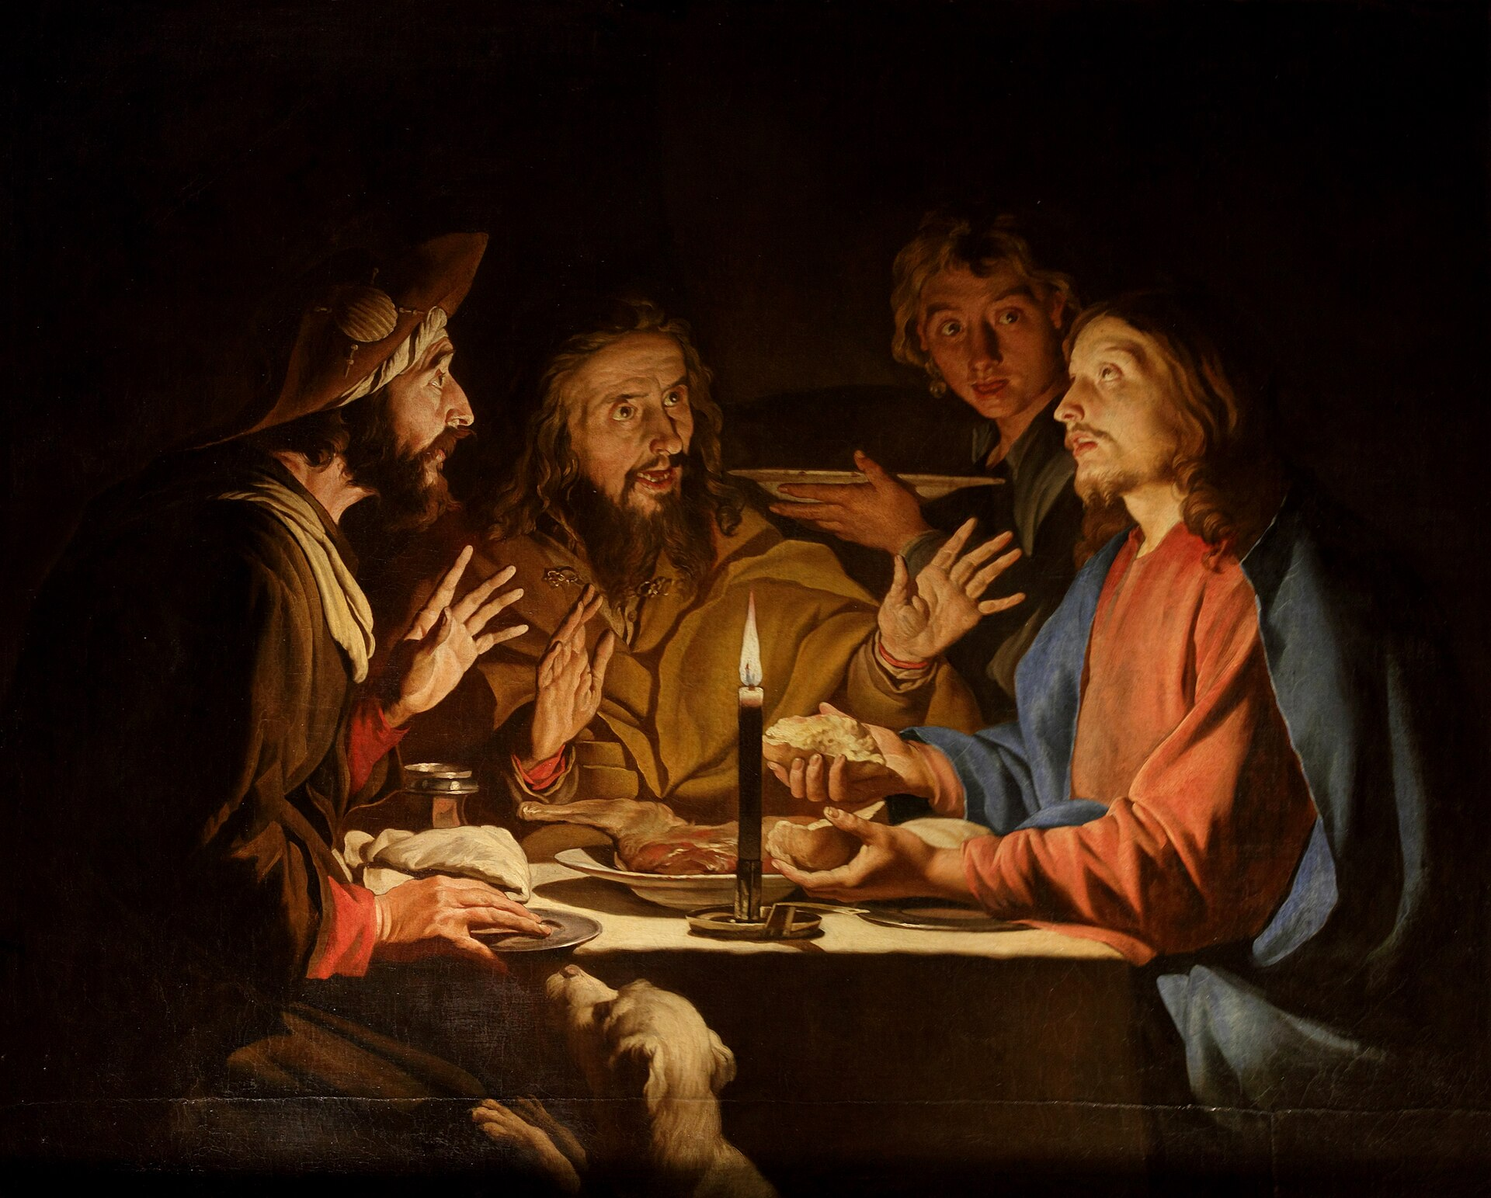
聖經
林布蘭《厄瑪烏的晚餐》(1648)
燭光下耶穌擘餅，門徒驚悟
感恩祭（彌撒）・聖心堂慕道班
14 / 30
Notes:
聖經預備心，聖事賜下相遇。心在聽道時火熱，眼睛卻在擘餅時開。記住這個形狀——就是每台彌撒的形狀。

Slide 15
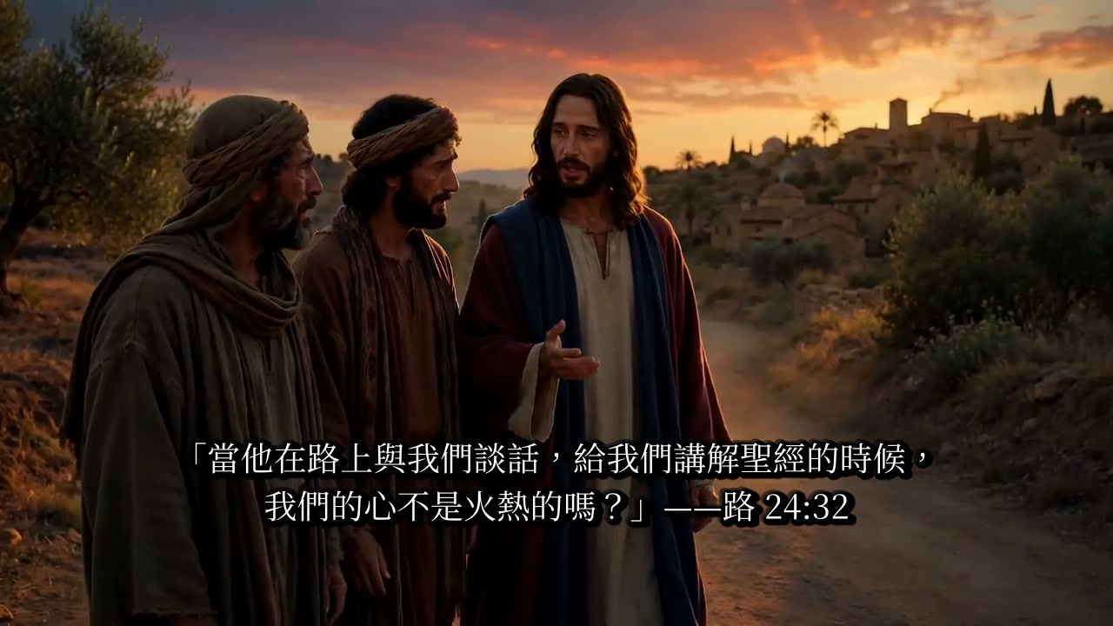
聖經
厄瑪烏
感恩祭（彌撒）・聖心堂慕道班
15 / 30
23秒：林布蘭畫作開場 → 路上同行（路24:32）→ 擘餅認出（路24:30–31）
Notes:
播放影片。聖經預備心，聖事賜下相遇——這就是每台彌撒的形狀。

Slide 16
初期教會
初期基督徒相信什麼
《十二宗徒遺訓》（一／二世紀）：「在主日聚會，擘餅、獻感恩祭……」
安提約基雅的聖依納爵（†107）：聖體是「不朽之藥」，「使我們脫免死亡，在耶穌基督內永生」。
殉道者聖猶思定（約155年）向外教皇帝描述的主日聚會：讀經、講道、祈禱、餅酒、眾人應「阿們」、分送——並由執事送給缺席者。
感恩祭（彌撒）・聖心堂慕道班
16 / 30
Notes:
都在宗徒去世一代人之內。猶思定向外教皇帝描述的程序，我們都認得。要理說：這基本輪廓「直到今天，仍完好地為各大禮儀族群所保存」（CCC 1345）。

Slide 17
彌撒
今天的彌撒：兩張桌子，一個敬禮
感恩祭禮儀有兩大部分，形成一個整體（CCC 1346）：
聖道禮儀——天主聖言的桌子
聖祭禮儀——主基督身體的桌子
「為我們擺設的感恩祭宴席，是天主聖言和主基督身體的雙重桌子。」
正是厄瑪烏的形狀：路上講解聖經，同席時「拿起餅來，祝謝了，擘開，遞給他們」（參 CCC 1347）。
感恩祭（彌撒）・聖心堂慕道班
17 / 30
Notes:
回答「彌撒為什麼長這樣」——因為厄瑪烏長這樣。兩張桌子，一頓飯，一個敬禮。

Slide 18
彌撒
走一遍彌撒
1. 進堂禮——集合：問候、懺悔禮、光榮頌，成為一個團體
2. 聖道禮儀——讀經、聖詠、福音、講道、信經、信友禱文；天主說話，我們回應
3. 聖祭禮儀——奉獻餅酒、感恩經與祝聖、天主經、羔羊頌、領聖體；天上觸及人間
4. 禮成禮——降福與遣散：「彌撒禮成，你們去吧。」被派遣
感恩祭（彌撒）・聖心堂慕道班
18 / 30
Notes:
慢慢走——多數慕道者望過彌撒，卻沒人為他們講解過。落在關鍵：感恩經之前都是預備，之後都是感恩與使命。遣散不是結束，是派遣。

Slide 19
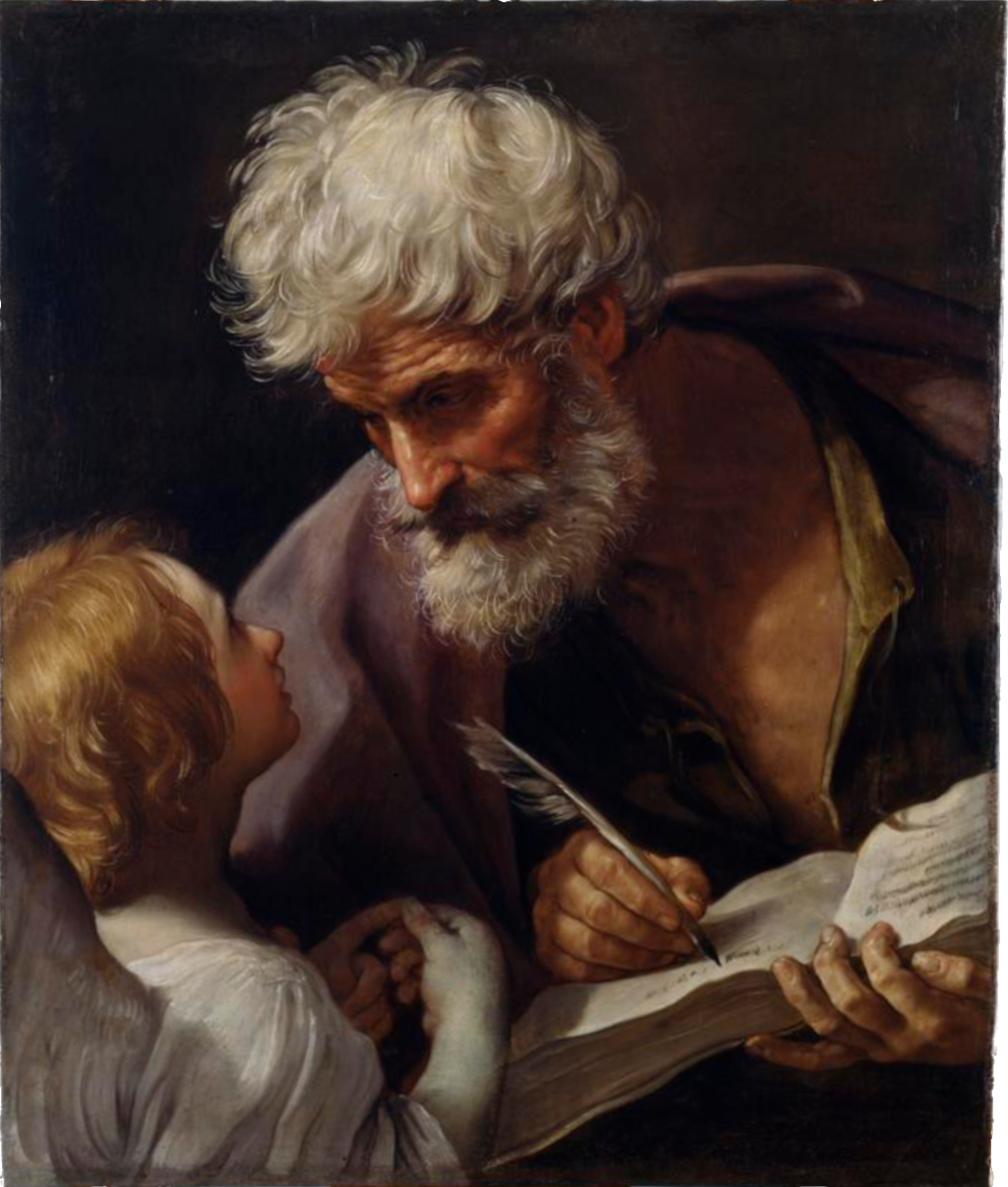
彌撒
圭多・雷尼《聖瑪竇與天使》
天使引著聖史的手寫福音——天主說話的樣子
感恩祭（彌撒）・聖心堂慕道班
19 / 30
Notes:
聖道禮儀：讀經、聖詠、福音、講道——天主說話，我們回應。

Slide 20
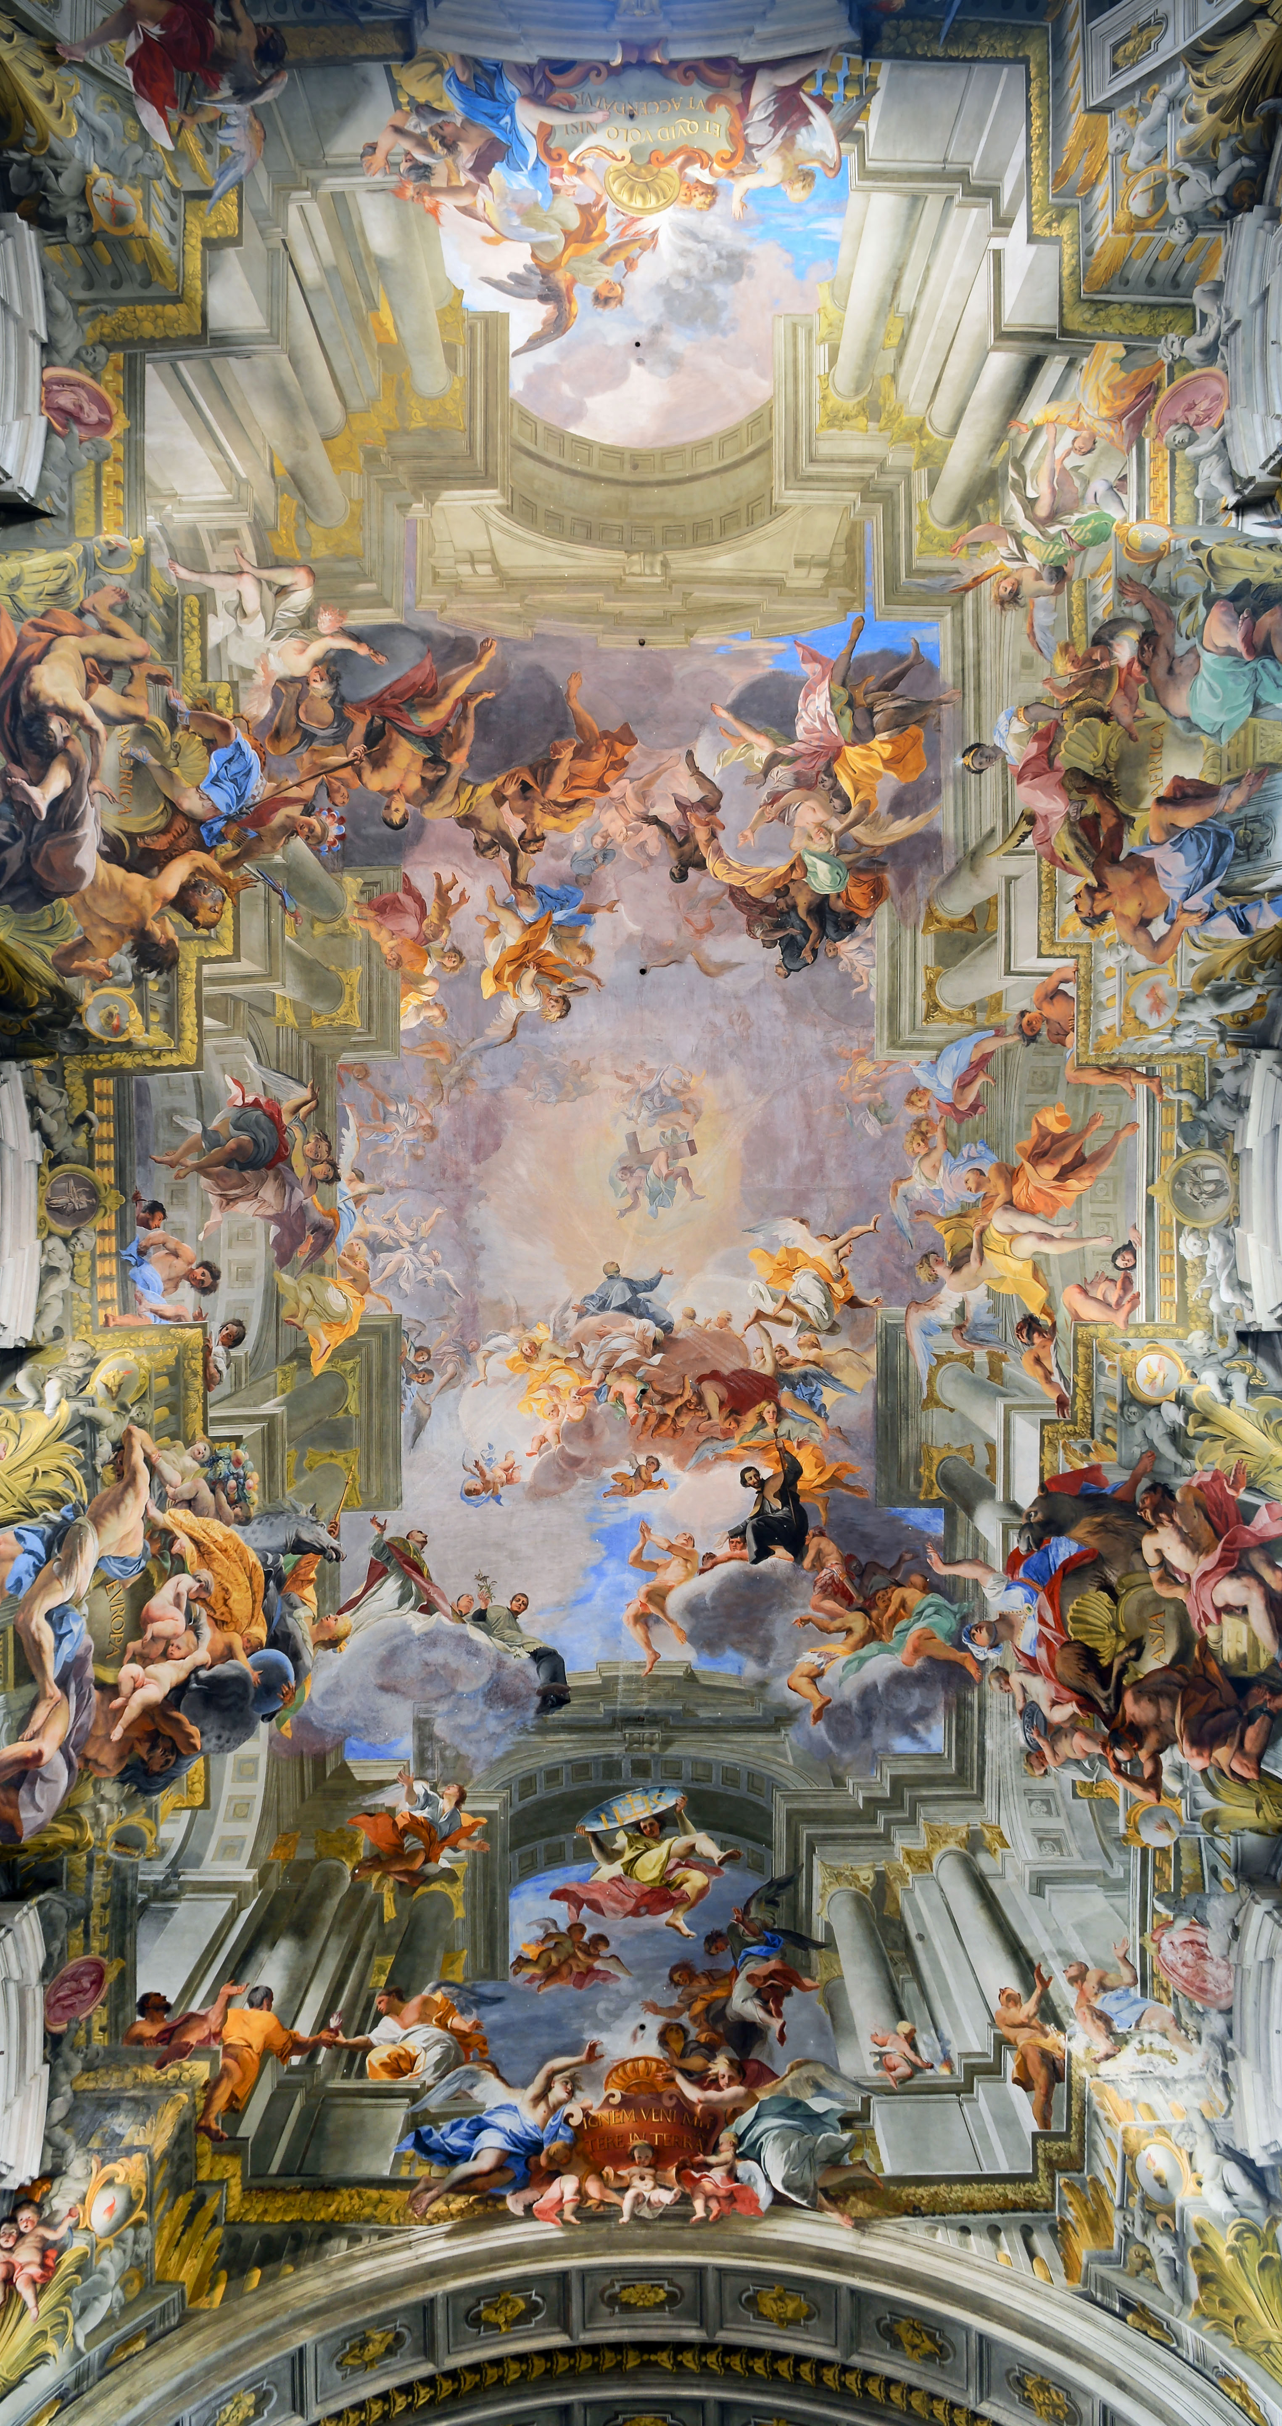
彌撒
波佐《聖依納爵的勝利》（羅馬聖依納爵堂穹頂，1694）
抬頭仰望，藍天之上基督在光中，聖人天使層層環繞——正是「天上觸及人間」的樣子
感恩祭（彌撒）・聖心堂慕道班
20 / 30
Notes:
聖祭禮儀：奉獻餅酒、感恩經與祝聖、天主經、羔羊頌、領聖體——天上觸及人間。

Slide 21
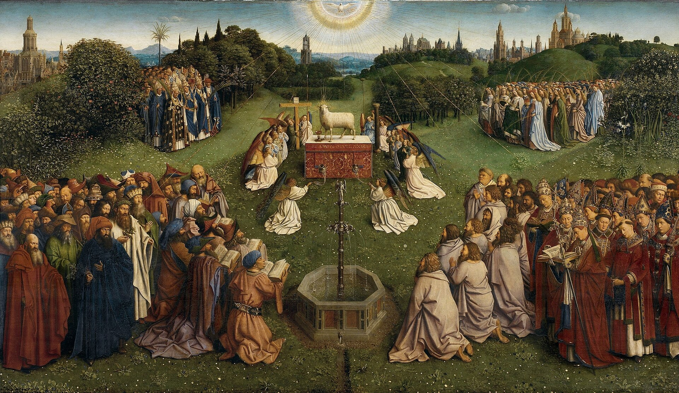
彌撒
揚・范艾克《神祕羔羊的欽崇》（根特祭壇畫，1432）
祭台上的羔羊，血流入聖爵，聖人環繞欽崇——「天主的羔羊」
感恩祭（彌撒）・聖心堂慕道班
21 / 30
Notes:
羔羊頌：「除免世罪的天主羔羊，求祢垂憐我們。」——逾越節的羔羊，如今在祭台上。

Slide 22
教會的教導
基督真實臨在——簡單說
祝聖之後，餅酒真正成為耶穌——祂的體和血。
不是象徵，不是紀念：是真真實實的祂。
教會稱這轉變為「實體轉變」（CCC 1376）：餅酒的外形仍在，但其實體已成為基督。
「藉著餅與酒的被祝聖，餅的整個實體，被轉變成為我主基督身體的實體；酒的整個實體，被轉變成為祂寶血的實體。」——CCC 1376
感恩祭（彌撒）・聖心堂慕道班
22 / 30
Notes:
簡單而肯定：因為祂說「這是我的身體」，教會從一開始就相信。一個專有名詞，一句白話解釋——這個階段夠了。有人追問哲學，以後再談。

Slide 23
教會的教導
領聖體在我們內做什麼
加深與基督的結合。
赦免小罪，堅固我們抵擋將來的大罪。
使我們成為一個身體——「感恩祭建立教會」。
派遣我們走向窮人。
感恩祭（彌撒）・聖心堂慕道班
23 / 30
Notes:
聖體是食糧：滋養、醫治、結合。兩句要落地：它是罪人的良藥，不是完人的獎品——但正因它是基督，要求我們預備好自己。

Slide 24
活出來
預備領受
「所以人應省察自己，然後纔可以吃這餅，喝這杯。」——格前11:28
自覺有大罪：先辦告解。
守聖體齋（一小時）。
以迎接貴賓的心來——「因為此刻基督要成為我們的貴賓」（CCC 1387）。
感恩祭（彌撒）・聖心堂慕道班
24 / 30
Notes:
三個具體習慣：省察良心（週六晚上正是時候）、大罪先告解、守齋。說得溫暖：預備不是門檻，是迎接所愛之人的方式。

Slide 25
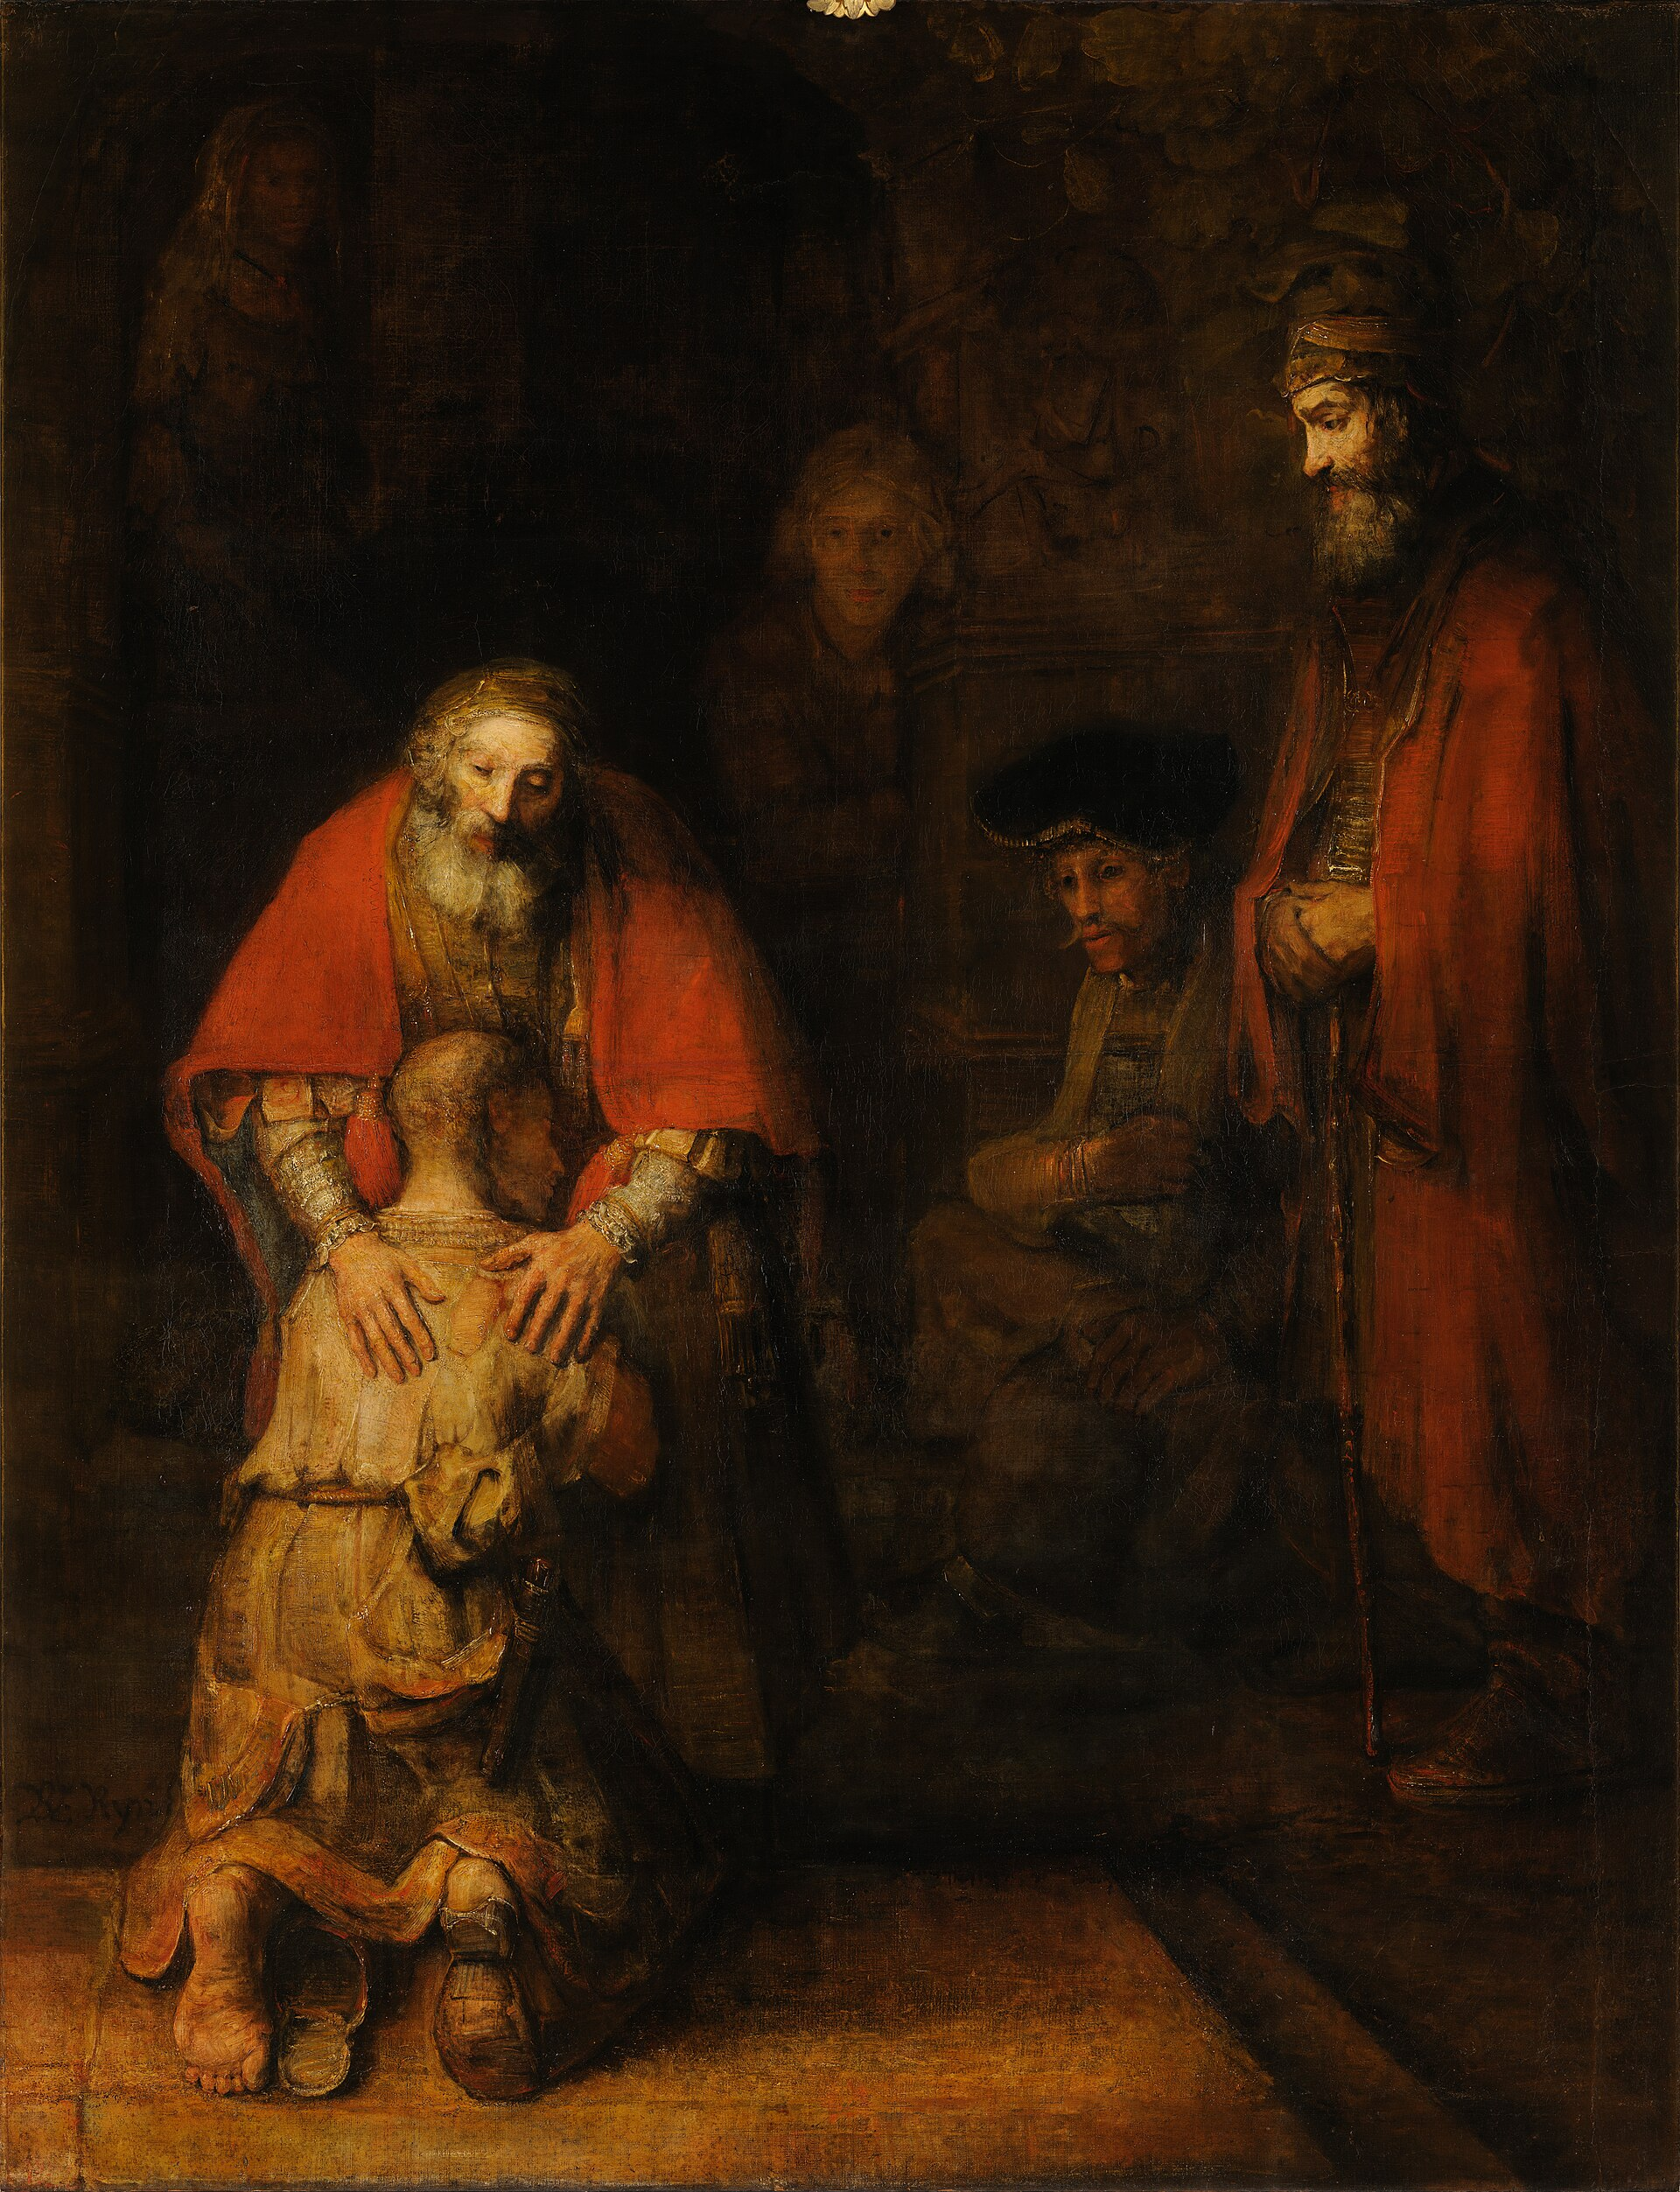
活出來
林布蘭《浪子回頭》(1669)
父親擁抱跪著的兒子——告解就是回家
感恩祭（彌撒）・聖心堂慕道班
25 / 30
Notes:
三個具體習慣：省察良心、大罪先告解、守齋。預備不是門檻，是迎接所愛之人的方式——告解就是回家。

Slide 26
活出來
從聖體生活
五個習慣，一週的節奏：
1. 好好預備領聖體
2. 探訪明供的聖體
3. 朝拜聖體
4. 定期告解
5. 讀聖人的傳記——那些深愛聖體的人
感恩祭（彌撒）・聖心堂慕道班
26 / 30
Notes:
具體化：說出本堂朝拜聖體的時間。建議本週一次十五分鐘的探訪。可以提的聖人：聖女大德蘭、聖維雅納、聖小德蘭、真福卡洛・阿庫蒂斯——「聖體聖事是我通往天堂的高速公路」。

Slide 27
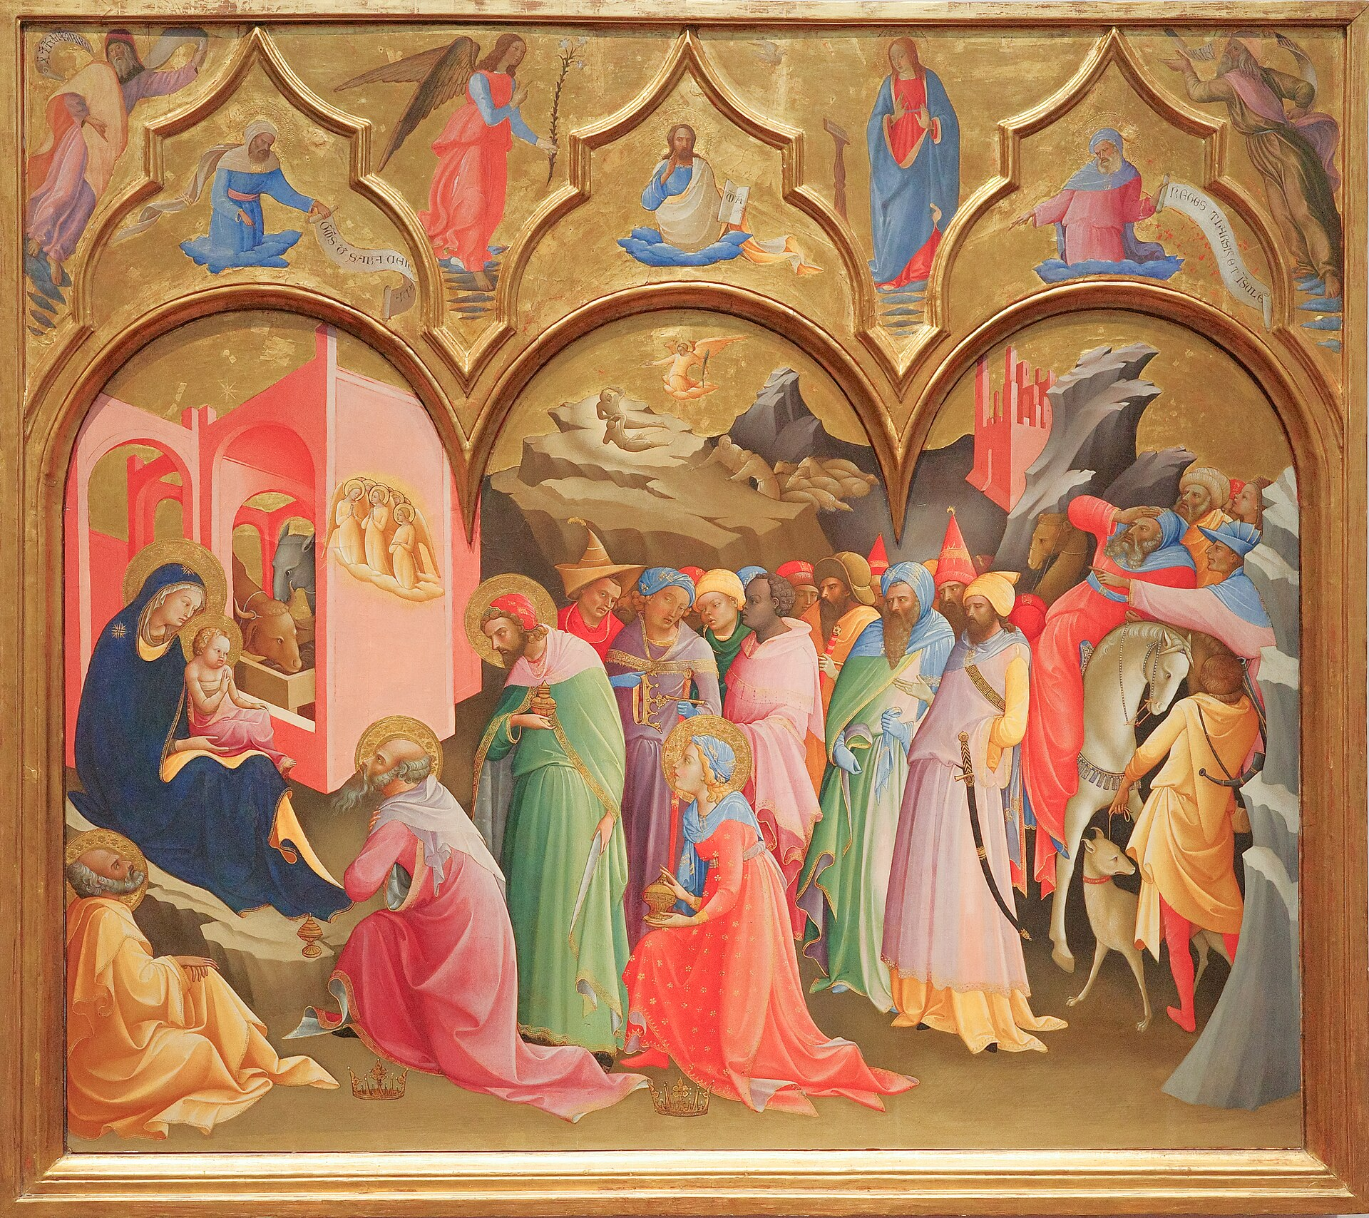
活出來
洛倫佐・摩納哥《三王來朝》(1420)
賢士俯伏朝拜聖嬰——朝拜的樣子
感恩祭（彌撒）・聖心堂慕道班
27 / 30
Notes:
朝拜聖體：賢士走了遠路，只為俯伏朝拜。這週，找十五分鐘，去探訪祂。

Slide 28
帶回家
帶回家的三句話
一 聖體聖事是基督寶血所立的新約——逾越節的成全，不是一個象徵。
二 教會從宗徒時代就這樣慶祝——主日復主日，不朽之藥。
三 基督成為你的貴賓——預備好自己，讓祂使你與祂合而為一。
感恩祭（彌撒）・聖心堂慕道班
28 / 30
Notes:
慢慢說，說兩遍也可以。這是給停車場的三句話——請大家寫下一句。

Slide 29
反省
反省
「感恩祭建立教會」——這週我該怎樣對待身邊的人？
聖保祿說「人應省察自己」（格前11:28）——我的週六晚上可以怎樣省察？
這週，哪裡可以安插一次短短的聖體探訪？
感恩祭（彌撒）・聖心堂慕道班
29 / 30
Notes:
讀出來，靜默兩分鐘——或分組分享。分享要短，最後帶回基督的臨在。

Slide 30
「因為餅只是一個，我們雖多，只是一個身體，因為我們眾人都共享這一個餅。」
——格前 10:17
謝謝大家
資料：思高聖經・《天主教要理》・教父
感恩祭（彌撒）・聖心堂慕道班
30 / 30
Notes:
以祈禱結束——「基督的靈魂」禱文，或簡單的謝恩。

